Slide 1
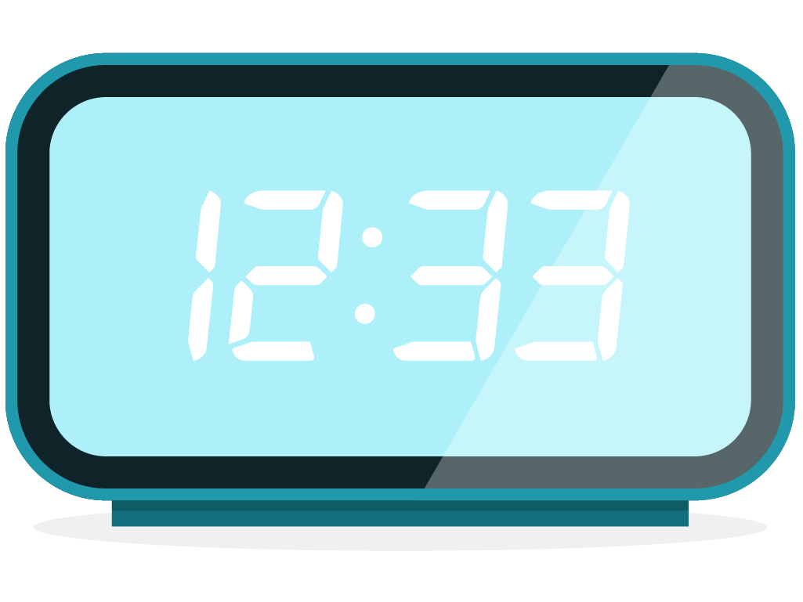
Salud y bienestar
Descubre nuevos vídeos cada día que puedes completar en unos 5-10 minutos.
Lunes | Martes | Miércoles | Jueves | Viernes
Día 1 | Día 2 Practica la alimentación saludable y potencia tu vitalidad (2m 45s) | Día 3 Qué es la depresión (59s) | Día 4 Actividad: Procura beber 8 vasos de agua a lo largo del día | Día 5 Reconoce los síntomas de la depresión en primera persona (2m 51s)
Día 6 Cronobiología del deporte (5m 50s) | Día 7 El sueño. El mejor anti-envejecimiento (4m 49s) | Día 8 Cuida de tu sistema digestivo y él cuidará de ti (4m 7s) | Día 9 Por qué estamos engordando tanto en nuestra sociedad (7m 4s) | Día 10 Reflexión: ¿Qué es lo que más te ha gustado de los vídeos que has visto?
Día 11 Qué es el estrés y porqué estamos vivos gracias a él (6m 4s) | Día 12 | Día 13 El estrés no es una estrategia de productividad (3m 34s) | Día 14 Actividad: Reserva descansos de 5 minutos en la agenda durante la semana que viene para estirar o salir a dar un paseo a mitad de la jornada | Día 15 Las dimensiones del bienestar (4m)
Día 16 La trampa de la cultura del esfuerzo atrapa el potencial (3m 16s) | Día 17 El impacto biológico de la meditación (3m 26s) | Día 18 El primer paso: priorízate (3m 11s) | Día 19 La auto-motivación que nace del placer, nos une (3m 46s) | Día 20 Reflexión: ¿Cuáles son tus principales conclusiones sobre el reto de salud y bienestar?
¡El reto empieza mañana!

